Slide 1
Elektrik Mühendisliği

Slide 2
Sunum İçeriği
Elektrik Mühendisi kimdir?
Elektrik Mühendisi ne iş yapar?
Elektrik Mühendisi’nde aranan nitelikler
Nerelerde çalışır?
Eğitim
Elektrik Mühendisliği’nde kariyer planlama

Slide 3
Elektrik Mühendisliği
Elektrik Mühendisliği elektrik, elektronik, elektromanyetizma ve elektromanyetik ışınlar üzerine çalışan çok geniş kapsamlı bir mühendislik disiplinidir.
Transistör ve mikroçiplerin icadıyla birlikte günümüzde gelişen teknolojiye öncülük eden en önemli alanlardan ve inovasyona (yenilikçilik-girişimcilik) en açık mühendislik dallarından biridir.

Slide 4
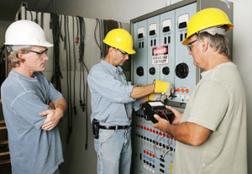
Elektrik Mühendisi kimdir?
Mühendis, hesaplama yapan ve bu hesaplamalara dayalı gerçek hayatta sistemler kuran kişidir.
Elektrik mühendisi; elektrik enerjisinin en ekonomik yollarla üretilmesini, iletilmesini, dağıtımını ve elektrik donanımların parça ve sistemlerinin yapımını planlayan ve elektrik sistemlerini kurup, düzgün çalışmasını sağlayan kişidir.

Slide 5
Nerelerde çalışır?
İş bulabilir miyim?

Slide 6
Elektrik Mühendisi ne iş yapar?
Elektrik mühendislerinin yaptıkları belli başlı işler şöyle özetlenebilir:
Elektrik enerjisi üreten termik, nükleer ve hidroelektrik santrallerin yapımı, çalıştırılması ve bakımı,
Elektriğin, üretildiği noktadan tüketileceği noktalara kadar dağıtımında kullanılacak direklerin ve kabloların tasarımının ve hesaplarının yapılması ve dağıtımının gerçekleştirilmesi,
Elektrik enerjisi tüketen tesislerin (ev, fabrika, büro, park vb.) projesinin, montajının yapılması ve işletilmesi,
Bu işler için gerekli iş gücü ve paranın hesaplanması.

Slide 7
Elektrik üzerine serbest mühendis olarak kendi "mühendislik firması"nı açabilir (SMM), elektrik proje, uygulama, danışmanlık, tesislerin elektriksel raporlamaları(Yüksek gerilim işletme sorumluluğu, elektrik tesisat uygunluk kontrolü raporu) vb. işlerini yapabilir, bir mühendisin elektrik projesinde yıllık 500.000m2 imza yetkisi vardır, yapı sınıfı ve metrekareye göre elektrik proje fiyatlarını EMO'un sitesinden hesaplayabilirsiniz.^{[12]}
Dünyaca büyük firmalarda en az 500'den fazla mühendisin bir arada çalıştığı Araştırma ve Geliştirme Merkezlerinde "arge mühendisi" olarak,
İstediği üniversiteye Yüksek lisans başvurusu yapıp Yüksek mühendis olabilir. Bitirdiği zaman isterlerse ALES sınavına girip herhangi bir üniversitede hocalarıyla yapılan mülakat sonucu üniversiteye kabul edildiği taktirde, üniversitede Öğretim yardımcısı olarak yardımcı üniversite hocalığına başlayabilir, bu süreçte Doktora yaparak eğitimlerine devam ederse Öğretim üyesi olup, Profesör 'liğe kadar yükselebilir.
Tek başına "yapı denetim" firması kurma yetkisi vardır, (gerekli sayıdaki teknik personeli çalışan olarak belgelemesi şartları vardır),
Yapıların inşaatları için ikamet ettiği şehirde yönetmeliğe göre aynı anda 5 inşaata kadar toplam 30.000m2ye kadar "şantiye şefi" sözleşmesi yapabilir. Örneğin 2017 yılı için 1 yıllık sözleşme yaparak her inşaat başına peşin 4500-6000TL ücret alır. (Kanunlara göre Elektrik-Elektronik Mühendisi devlette çalışıyorsa veya Yapı Denetim firmasının sahibi ise şantiye şefliği sözleşmesi yapamaz),
Yapı proje ofisi açabilir, bunun için yapı projesinde imza yetkisi olan mühendislerle ortak şirket açmalıdır.

Slide 8
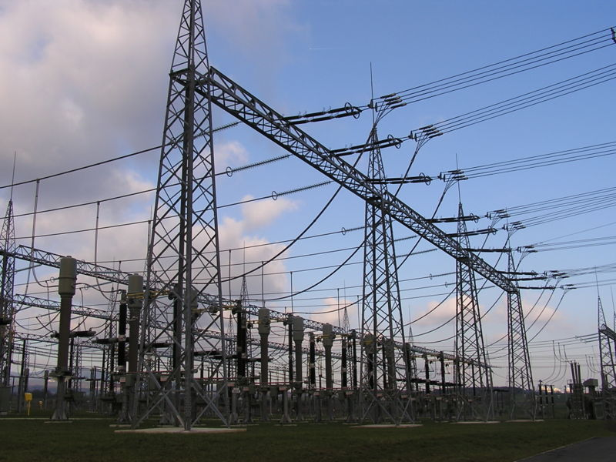

Slide 9
Elektrik Mühendisi’nde Aranan Nitelikler
Elektrik Mühendisi olmak isteyenlerin, - Üstün bir genel akademik yeteneğe sahip,
- Matematik, geometride başarılı ve istekli, - Fen alanına özellikle fizik konularına ilgi duyan, - Tasarım gücü kuvvetli, yaratıcı, - Dikkatli, sorumluluk sahibi, - İşbirliği halinde çalışabilir, yeniliklere açık kimseler olmaları gerekir.

Slide 10
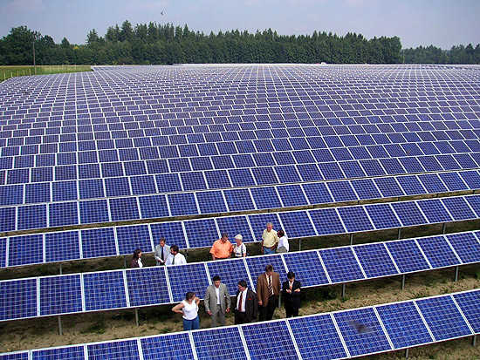
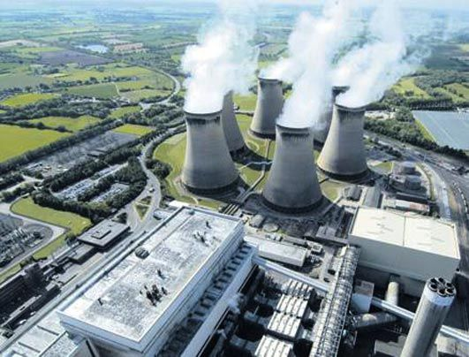
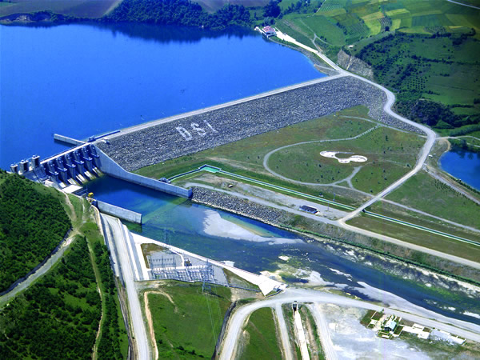
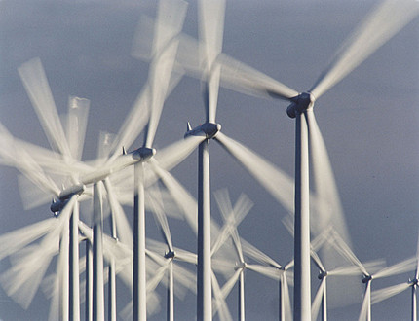

Slide 11
Elektrik mühendisliği taahhüt firmalarında "proje mühendisi", "şantiye mühendisi" olarak çalışabilir,
İlgili mühendislik firmasında "proje mühendisi" olarak,
Firma ve fabrikalarda herhangi bir birimde "yönetici" olarak,
Banka vb. gibi kuruluşlarda "yönetici" olarak,
Sahada ekip yönetimi için "saha mühendisi" olarak,
İlgili iş konusunda "tasarım mühendisi" olarak,
Firmalarda "yazılım mühendisi" olarak,
Kurulum, onarım, bakımda ekip yönetimi için "bakım mühendisi" olarak,
Elektrik enerjisi dağıtım şirketlerinde, arıza ekipleri yönetimi için "koordinatör mühendis" olarak,
İşletme kaynak planlaması için "planlama mühendisi" olarak,
Fabrikalardan hammadde, malzeme tedarik için "satınalma mühendisi" olarak,
Üretimi yapılan bir ürün ya da parçasını, firma ve fabrikalara pazarlamak için "satış mühendisi" olarak,
Yapı denetim firmasında"elektrik mühendisi uygulama ve proje denetçisi" olarak, yetki sınırı yıllık 120.000m2 dir,
Yapı denetim firmasında "elektrik mühendisi kontrol elemanı" olarak, yetki sınırı yıllık 120.000m2 dir,
Devlette kamu personeli seçme sınavı ile "elektrik mühendisliği" kadrolarında,
vb gibi alanlarda görev yapabilirler.

Slide 12
Çalışma Arkadaşları
Elektrik mühendisleri çalışırken; inşaat, makine, elektronik, bilgisayar ve endüstri mühendisleri ile, tekniker ve teknisyenlerle, topoğraflarla, teknik ressamlarla, müteahhitlerle işbirliği halindedirler.

Slide 13
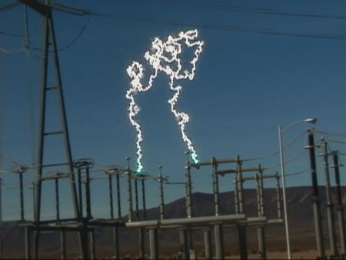

Slide 14
Eğitim
Eğitim süresi Türkiye’de 4 yıldır. Üniversiteye göre farklılık göstermekle birlikte bu süreye hazırlık sınıfı da eklenebilir.
Ardından isteğe göre akademik çalışmalara devam edebilir. (Yüksek lisans + Doktora)

Slide 15
Eğitim
Ülkemizde sadece 4 üniversitede «Elektrik Mühendisliği» bölümü mevcuttur. Afyon Kocatepe Üniversitesi Elektrik Mühendisliği Bölümü bu 4 üniversiteden birisidir.
İTÜ, YTÜ, KOCAELİ, AKÜ

Slide 16
Türkiye’de Elektrik Mühendisliği Bölümleri (2017 Taban ve Tavan Puanları)
Üniversite Adı | Fakülte Adı | Bölüm Adı | Puan Türü | Kont. | Yerl. | Taban Puan | En Büyük Puan
İstanbul Teknik Üniversitesi | Elektrik-Elektronik Fakültesi | Elektrik Mühendisliği | MF-4 | 95 | 95 | 448,9858 | 473,91062
Yildiz Teknik Üniversitesi (İstanbul) | Elektrik-Elektronik Fakültesi | Elektrik Mühendisliği | MF-4 | 130 | 130 | 417,1515 | 446,61107
Gebze Teknik Üniversitesi | Mühendislik Fakültesi | Elektronik Mühendisliği | MF-4 | 75 | 75 | 370,9992 | 423,90155
Kocaeli Üniversitesi | Mühendislik Fakültesi | Elektrik Mühendisliği | MF-4 | 90 | 90 | 364,4005 | 416,92375
Kocaeli Üniversitesi | Mühendislik Fakültesi | Elektrik Mühendisliği (İÖ) | MF-4 | 90 | 91 | 334,2394 | 378,85209
Afyon Kocatepe Üniversitesi (Afyonkarahisar) | Mühendislik Fakültesi | Elektrik Mühendisliği | MF-4 | 60 | 62 | 278,366 | 330,90893

Slide 17
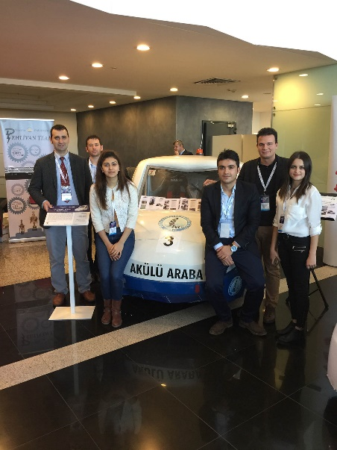
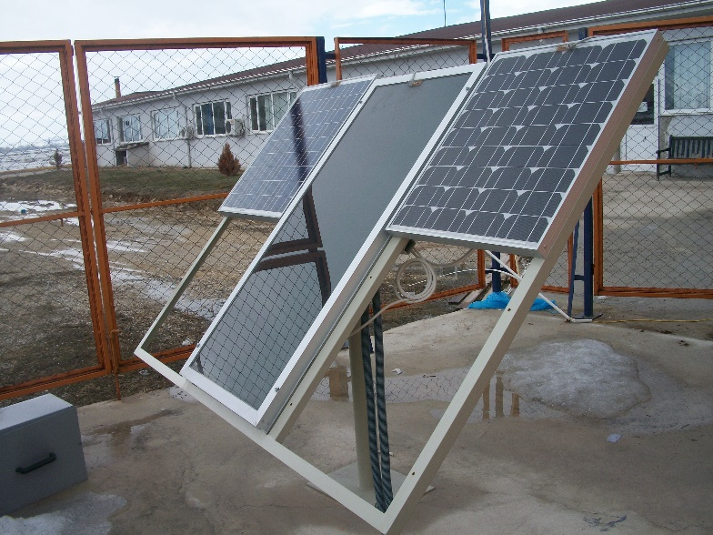
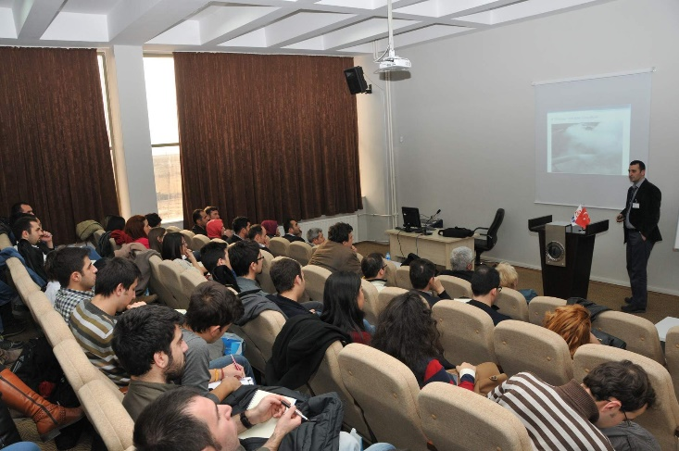
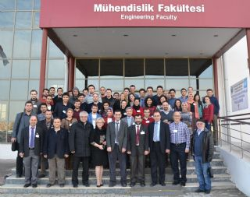
AKÜ Elektrik Müh. Bölümü
http://elektrik.aku.edu.tr/

Slide 18
Kariyer Planlama
Öncelikle tercih edeceğiniz bölümün laboratuvarlarına, projelerine, çalışmalarına bakmalısınız.
Elektrik Mühendisliği’ni tercih ettikten sonra, lisans sırasında yabancı dilinizi mutlaka geliştirmelisiniz.
Lisans sonrası ilerleyen süreçte akademik çalışmalarınıza devam edebilir, üniversitede bir akademik kariyer düşünebilirsiniz. Bunun için ALES Sınavı + Yabancı Dil Puanı + Akademik Not Ortalaması’ nın yüksek olması gerekir.
Doğrudan piyasaya atılıp, başlangıçta yorucu ve güç şartlarda çalışarak yüksek ücretlerde işler yapabilirsiniz.
Devlet memuru – mühendis olarak görev alabilir (KPSS şartı ile), belirli bir maaş garantisi ile çalışabilirsiniz. Tatmin edici bir maaş getirisi olur ancak piyasadan kazanacağınız kadar olmaz.

Slide 19
Teşekkürler

